Slide 1
Ставропольский государственный аграрный университет
Кафедра Информационных систем
Лабораторная работа № 8 на тему
«ИССЛЕДОВАНИЕ ФОРМИРОВАНИЯ АРХИТЕКТУРЫ ЭШЕЛОНИРОВАННОЙ СИСТЕМЫ ЗАЩИТЫ ПРОГРАММНОГО ОБЕСПЕЧЕНИЯ СПЕЦИАЛИСТА
г. Ставрополь 2025

Slide 2
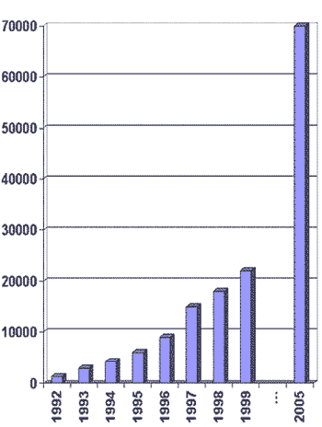
Слайд 1 - График роста компьютерных вирусов до 2024 года

Slide 3
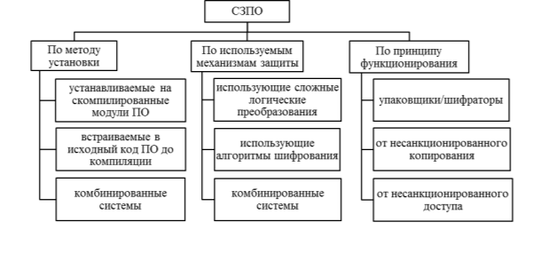
Слайд 2 - Классификация систем защиты программного обеспечения

Slide 4
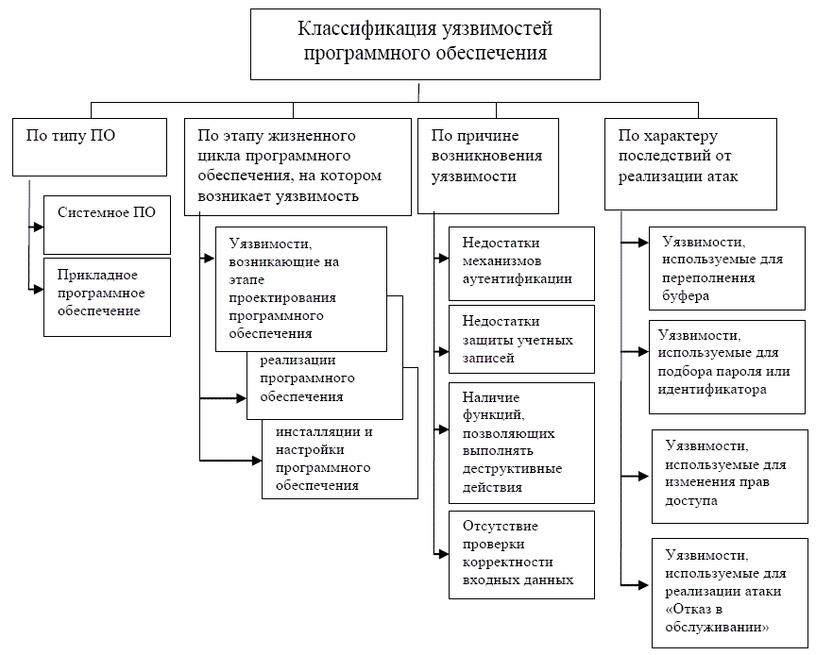
Слайд 3 Классификация уязвимости программного обеспечения

Slide 5
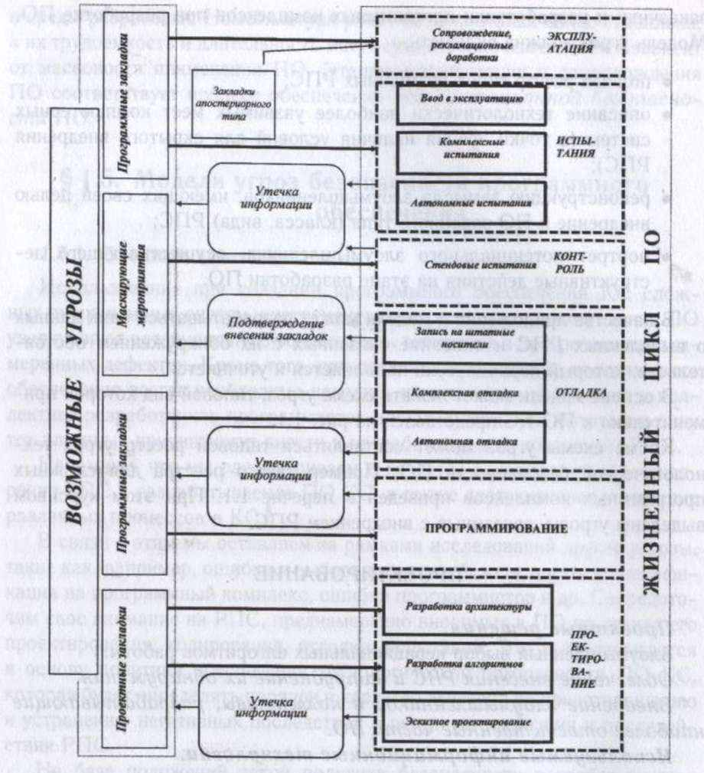
Слайд 4 – Схема-угроз типовой вид которой применительно к ПО

Slide 6
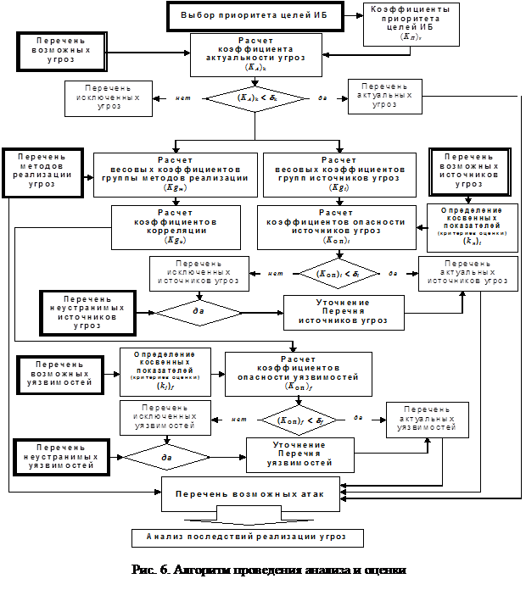
Слайд 5 Типовая модель сложных комплексов программного обеспечения

Slide 7
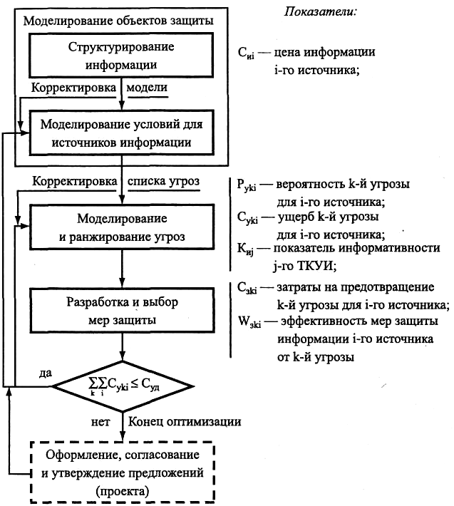
Слайд 6 Задачи моделирования угроз безопасности программного обеспечения

Slide 8
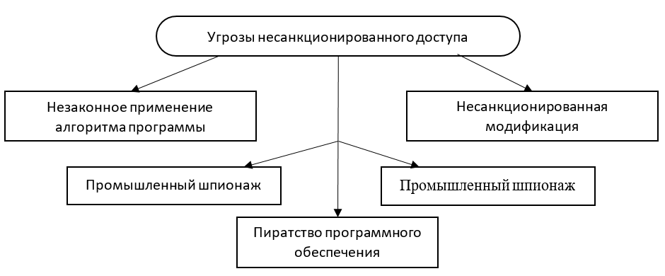
Слайд 7 - Угрозы несанкционированного использования.

Slide 9
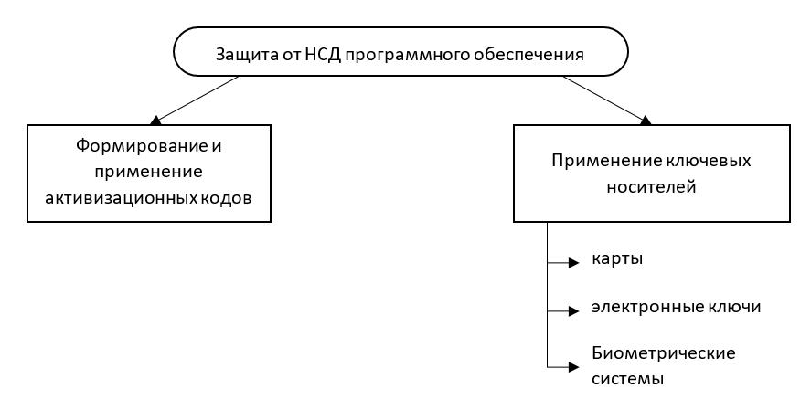
Слайд 8 - Основная защита программного обеспечения от НСД.

Slide 10
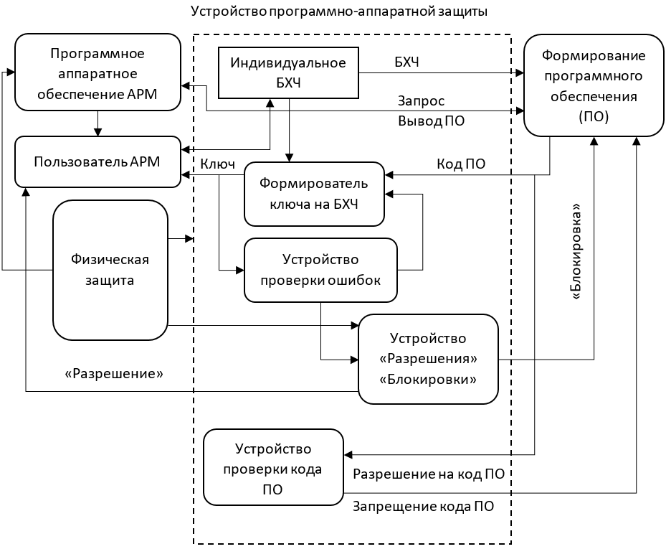
Слайд 12 - Схемотехническая блок-схема эшелонированной защиты ПО.

Slide 11
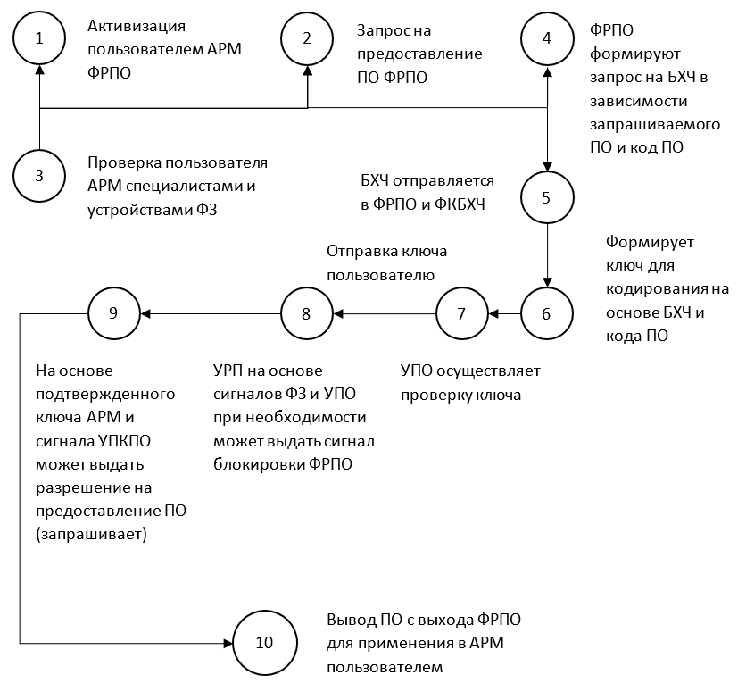
Слайд 13 - Алгоритм функционирование устройства программно-аппаратной защиты

Slide 12
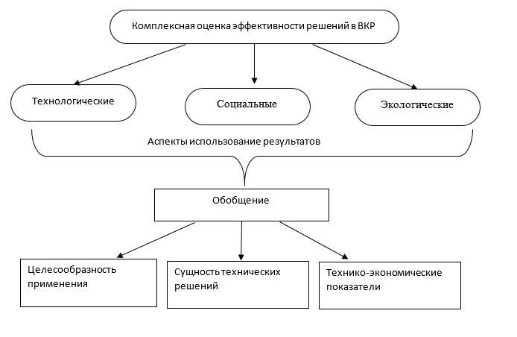
Слайд 14 Оценка принятых научно-технических решений
Рассчитанные значения и показатели
Годовые затраты, S | Годовой экономический эффект, Э | Расчет срока окупаемости, Т_{ок} | Трудоёмкость затрат, Т_{итп} | Эффективность внедрения, П
60000 | 149.700 | 1год 1мес. | 164 дня | 40000
Анализ показал возможность внедрения представленного проекта и выполнения решения задач, поставленных в задании выпускной магистерской работе.
Доклад закончен, спасибо за внимание!

Slide 13
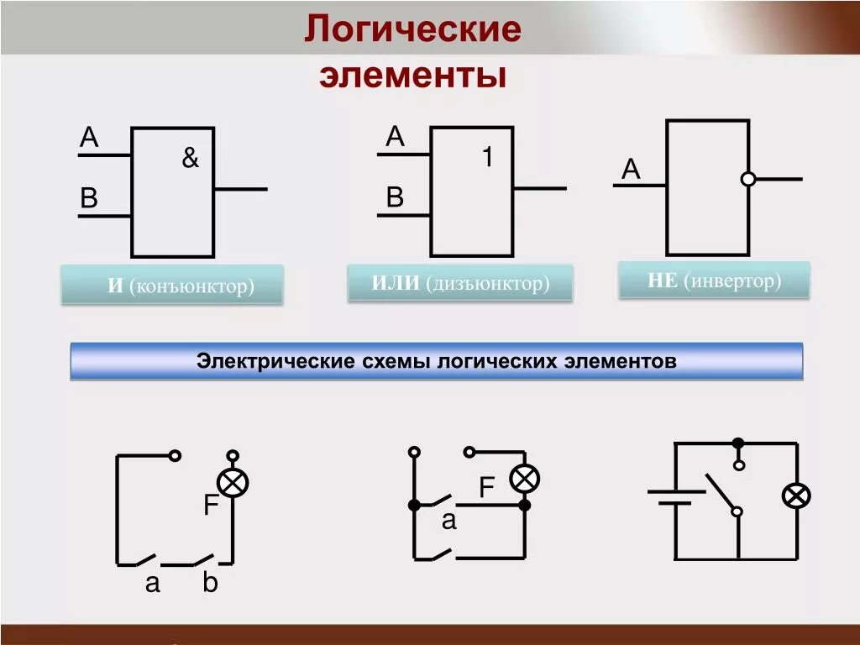
Выбор логического элемента

